Slide 1
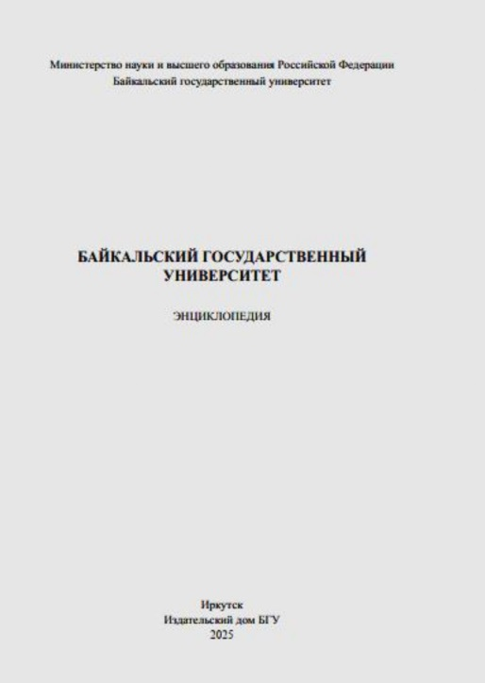
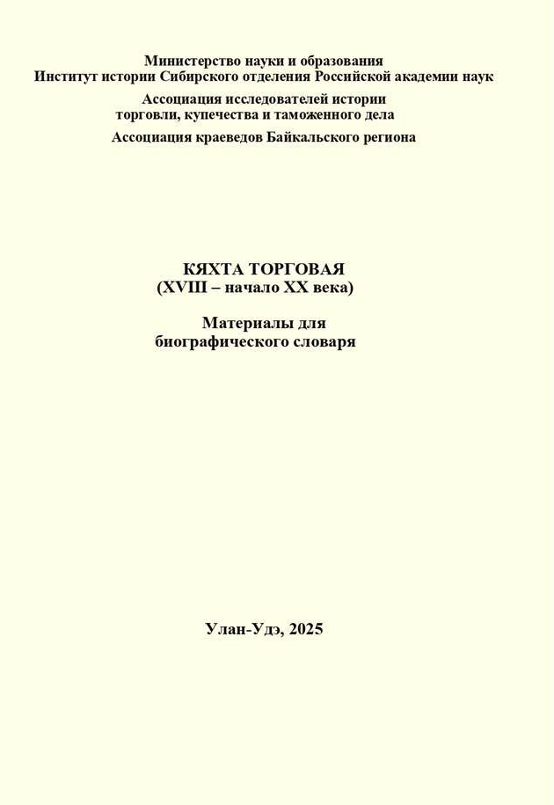

Отчет за 2025 год
научно-исследовательского центра Отечественной истории
(директор – д.и.н., проф. Л.М. Дамешек)
Количество сотрудников – 3 человека
1. Публикационная активность (всего – 26 статьи):
- в журналах «Белого списка» – 13 статей
- в журналах ВАК – 2 статьи
- в сборниках конференций (РИНЦ) – 9 статей
- в сборниках статей – 2 статьи
2. Монографии и энциклопедии:
- монография (8 печ.л.) – 1
- участие в 2-х энциклопедических изданиях
3. Заявки на гранты РНФ – 2

Slide 2
Отчет за 2025 год
научно-исследовательского центра Отечественной истории
(директор – д.и.н., проф. Л.М. Дамешек)
4. Конференции:
- на 10 международных конференциях: 6 пленарных и 8 секционных докладов
- на 9 всероссийских конференциях: 7 пленарных и 11 секционных докладов
- на 1 межрегиональной конференции: 2 секционных доклада
5. Другое:
- отзывов на автореферат докторской диссертации – 1
- научное редактирование монографий – 1
- рецензирование научных изданий – 2
- экспертное заключение о статье (от редколлегий научных журналов) – 3

